Slide 1

Süreç Dokümantasyonu Eğitimi
Diler Aslan
PAÜ Kalite Koordinatörü
Kalite Komisyonu Üyesi
PAÜ Kalite Yönetimi ve Veri Değerlendirme (KAVDEM) Uygulama ve Araştırma Merkezi
Müdürü
Tıp Fakültesi Öğretim Üyesi

Slide 2
“En iyi süreç tanımlamayı ve dokümantasyonunu işi yapan oluşturur»

Slide 3
Program
Süreç Dokümantasyonu
Program:
14.00 - 14.30 Açılış
14.30 - 15.15 İş Süreci Akış Şeması Örneği
15.15 - 15.30 Ara ve İkram
15.30 - 16.30 Grup çalışmaları
16.30 - 17.00 Sorular

Slide 4
İçerik
Gerçekleştirilenler
Süreç yönetimi
Süreç Dokümantasyonunun hazırlanması
Süreç haritasının hazırlanmasında
  SIPOC Diyagramı
  CATWOE Analizi
Notes:
Üniversitemizin performansını süreçlere göre değerlendirmek için ana süreçler belirlendi.

Slide 5
Gruplar
Eğitim-Öğretim Süreci
Araştırma-Geliştirme Süreci
Topluma Katkı Süreci
Uluslararasılaşma Süreci

Slide 6
Gerçekleştirilenler

Slide 7
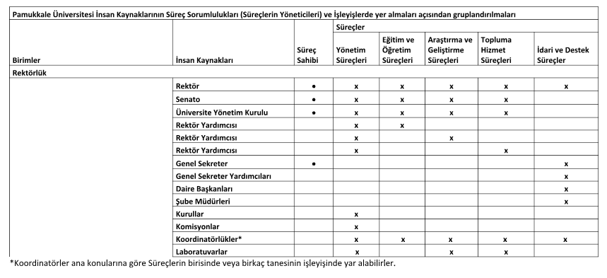
Pamukkale Üniversitesi Süreçleri ve sahipleri
https://drive.google.com/file/d/1k9y_94WZEbBmPWFNhvEWvCW5eSjWpR2p/view

Slide 8
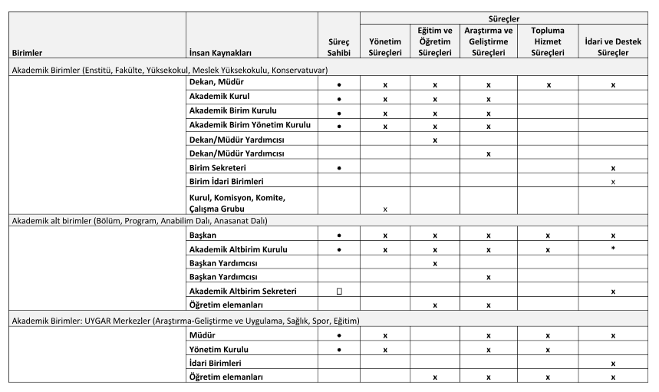
Pamukkale Üniversitesi Süreçleri ve sahipleri (devamı)
https://drive.google.com/file/d/1k9y_94WZEbBmPWFNhvEWvCW5eSjWpR2p/view

Slide 9
Pamukkale Üniversitesi Ana Süreçleri
Eğitim-Öğretim Süreci
Araştırma ve Geliştirme Süreci
Topluma Hizmet Süreci
Yönetim Süreci
İdari ve Destek Süreçler
http://www.pau.edu.tr/pau/tr/kurumsal/ana-surecler
Notes:
Üniversitemizin performansını süreçlere göre değerlendirmek için ana süreçler belirlendi.

Slide 10
Pamukkale Üniversitesi Süreçleri Mimarisi
Disiplinlerin profili tanımlanır
Yönetim süreçleri
Vizyon ve değerler tanımlanır
Strateji ve Hedefler belirlenir
Paydaşlarla takımlar oluşturulur
Kaynaklar sağlanır
Kaynaklar dağıtılır
Yönetişim oluşturulur
Değişim yönetilir
Program tasarlanır
Öğrenme deneyimleri paylaşılır
Öğrencilerin gelişmesi sağlanır
İhtiyaçlar belirlenir
Programın sonlandığı kanıtlanır
Eğitim ve Öğretim Süreci
Araştırma fonu sağlanır
Program veya proje tasarlanır
Araştırma yapılır
Araştırma planı yaratılır
Sonuçları yayılır
Araştırma ve Geliştirme Süreci
Ortak ilgi alanları saptanır
İşbirliği modeli tanımlanı
Fırsatlar yapılandırılır
Fırsatlar belirlenir
Paylaşılan yararlar garantilenir
Topluma Hizmet Süreci
Ortak ilgi alanları saptanır
İşbirliği modeli tanımlanır
Fırsatlar yapılandırılır
Fırsatlar belirlenir
Paylaşılan yararlar garantilenir
Sanayi İşbirlikleri Süreci
Ortak ilgi alanları saptanır
İşbirliği modeli tanımlanır
Fırsatlar yapılandırılır
Fırsatlar belirlenir
Paylaşılan yararlar garantilenir
Uluslararasılaşma Süreci
Destek süreçleri
Personel yönetimi
Öğrenci yönetimi
Paydaşların yönetimi
Kalite yönetimi
Tesislerin yönetimi
Bilişim sisteminin yapılandırılması
Bilgi yönetimi
Finansal kaynakların yönetimi
Şikayetlerin yönetimi
Mezunlarla bağlantıların yönetimi

Slide 11
Eğitim Materyalleri
PETEK-KAVDEM UZÖP

Slide 12
Süreç
Girdileri çıktılara dönüştürmek için birbirleriyle ilişkilendirilen görev ve faaliyetler dizisidir.
Her aşamada bir veya daha fazla kaynak kullanılır.
Girdi/ler:
Kaynaklar:
Çalışan enerjisi
zaman
altyapı
makineler
para
Çıktı/lar:
Notes:
Süreç girdileri çıktılara dönüştürmek için birbirleriyle ilişkilendirilen görev ve faaliyetler dizisidir. Her süreci ana girdisi veya girdileri bulunur. Amaç bu ana girdilere değer katmaktır. Değer katma faaliyetlerinde çeşitli kaynaklar kullanılır.

Slide 13
Süreç bileşenleri
Süreç elemanları
İnsan (Girdi, Sahip, Aktör, Kaynak)
Bilgi (Girdi, Koşul/Şart)
Yöntem (Koşul, Standart, Mevzuat)
Ekipman (Girdi, Kaynak)
Materyal (Girdi, Kaynak)
Çevre ve yerleşim (Girdi, Kaynak, Koşul)
Ölçme (Kontrol, Faaliyet)
Bütçe (Kaynak)
Beş çekirdek bileşen
Girdiler
Çıktılar
Kaynaklar
Faaliyetler
Kontroller
GirÇıkKayFaalKon
İBYEMÇÖB
Notes:
Her sürecin beş çekirdek bileşeni vardır. Süreçler planlanır, yürütülür ve değerlendirilirken bu beş çekirdek bileşen dikkate alınır. Yapılandırılması aşamasında dikkate alınacak süreç elemanları da

Slide 14
Süreç elemanları/bileşenler tanımlar
Katılımcılar/İlgili taraflar (sürecin başlangıcından sonuna kadar bir şekilde süreçte yer alanlar): İnsanlar, gruplar, birimler, veya bölümler
Süreç sahipleri: Sürecin günlük operasyonundan sorumlular (çoğunlukla, süpervizör, bölüm başkanı ve üst yönetici)
Sponsor: Üst düzeydeki birey (sürecin –insan kaynaklarını veya kapitali gibi- kaynakların sağlayan veya kaynakların sağlanmasından direkt etkili birey)
Sağlayıcılar (tedarikçiler): sürece girdileri sağlayan bireyler, gruplar, temsilciler veya iç birimler, bölümler
Döngü süreleri: Sürecin veya basamağın başından sonuna kadar geçen süre

Slide 15
Süreç elemanları/bileşenler tanımlar
Sistemler: Makine, cihaz, otomasyonlar ve bilgisayarlar gibi insan olmayan tüm bileşenler
Girdiler: İşlenmek üzere sürece giren materyaller, fikirler veya çalışma malzemeleri
Çıktılar: Süreç veya basamakta üretilen ürün
Veri: Süreçte üretilen bilgi veya veri
Müşteriler: Sürecin çıktısından yararlanan birey, grup, veya bölüm. Müşteriler bazen iş arkadaşlarıdır.
Riskler: Süreç için algılanan riskler (kayıplar, maliyet, potansiyel hata kaynakları, başarı engelleri, eğitim sorunları)
Alt süreçler: Kompleks süreçler için

Slide 16
Etkileyen faktörler (Negatif)
Etkileyen faktörler
(Pozitif)
Risk yönetimi
Etkileyen faktörler
(Tehditler)
Etkileyen faktörler
(Fırsatlar)
Süreç gösterimi
Sağlayıcı
SIPOC Diyagramı
(Suppliers-Inputs-Process-Outputs-Customers)
Müşteri
Şartlar
Sağlayıcı
Girdiler
Süreç
Çıktılar
Müşteri
Şartlar
Girdiler
Süreç
Çıktı/lar
Sağlayıcı
Müşteri
Şartlar
Sağlayıcı
Faaliyet/
Alt süreç-1
Faaliyet/
Alt süreç-2
Faaliyet/
Alt süreç-3
Faaliyet/
Alt süreç-4
Destek süreçler: Personel işlemleri, Öğrenci işleri, Muhasebe, İç kontrol, Kalite geliştirme, İdari ve mali işler, Bilişim sistemi, Bilgi işlem ve bakım onarım, Kütüphane ve dokümantasyon, Sağlık, Kültür, Barınma ve Spor İşletmeleri, Döner Sermaye İşletmesi, Yayın ve Basımevi, Güvenlik Hizmetleri, Kalite Yönetimi, Temizlik işleri
Dijital yapının oluşturulması süreçleri: Bilişim teknolojisinin etkili kullanılması, Bilgi yönetim sistemi ve süreci, uzaktan öğrenme, vb.
Tasarlama, planlama, gözden geçirme, iyileştirme süreçleri
Değerlendirme Süreçleri: yasal mevzuata uygunluk, performans değerlendirme (performans hedeflerine uygunluk), denetim sonuçları
Notes:
Süreçlerin diğer gösterim şemalarından birisi de SIPOC diyagramıdır (SIPOC: Supplier-Inputs-Process-Outputs-Customer)
Süreçlerin performanslarını kaynaklar yanında etkileyen çok sayıda dış faktörler vardır. Bu faktörlerin etkileri negatif ise risk oluşturur. Risk analizlerinde dikkat edilmelidir. Örneğin kaynaklara göre kontenjanın yüksek olması üniversite eğitim öğrtimi sğrecinin risklerinden birisidir. Değiştirilemeyen riskler başlığında değerlendirilir. Risk analiziyle ilgili eğitim yapılmaktadır. Sağlayıcılar da negatif etkiy eneden olabilir. Örneğin temel girdi olan lise mezunlarının meslek eğitim için yeterli alt bilgiye sahip olmamaları üniversite eğitim ve öğretim sürecinin riskleri arasındadır. Aynı şekilde süreçte kullanılan kaynakların sağlayıcıları da yeterli kaynağı sağlamak açısından sorunlu iseler risk oluştururlar. Mezunlarımız için yararlananların şartlarını dikkate almak gerekmektedir. Bu şekilde sonuç analizleri başarılı raporlar sağlayabilir. Bu slayt bir sürece toplu bakıştır. Her sürece bu yaklaşım gerekir.

Slide 17
Etkileyen faktörler (Negatif)
Etkileyen faktörler
(Pozitif)
Risk yönetimi
Etkileyen faktörler
(Tehditler)
Etkileyen faktörler
(Fırsatlar)
Süreç gösterimi
Sağlayıcı
SIPOC Diyagramı
(Suppliers-Inputs-Process-Outputs-Customers)
Müşteri
Şartlar
Sağlayıcı
Süreç bileşenleri:
Girdiler, çıktılar, faaliyetler, kaynaklar ve kontroller
Girdiler
Süreç
Çıktılar
Müşteri
Şartlar
Girdiler
Süreç
Çıktı/lar
Sağlayıcı
Müşteri
Şartlar
Planla
Planla
Sağlayıcı
PUKÖ
Önlem al-
Değiştir
Uygula
Faaliyet/
Alt süreç-1
Faaliyet/
Alt süreç-2
Faaliyet/
Alt süreç-3
Faaliyet/
Alt süreç-4
Kontrol
Et
Destek süreçler: Personel işlemleri, Öğrenci işleri, Muhasebe, İç kontrol, Kalite geliştirme, İdari ve mali işler, Bilişim sistemi, Bilgi işlem ve bakım onarım, Kütüphane ve dokümantasyon, Sağlık, Kültür, Barınma ve Spor İşletmeleri, Döner Sermaye İşletmesi, Yayın ve Basımevi, Güvenlik Hizmetleri, Kalite Yönetimi, Temizlik işleri
Süreç elemanları:
İnsan, Bilgi, Yöntem, Ekipman, Materyal,
Çevre ve yerleşim, Ölçme, Bütçe
Dijital yapının oluşturulması süreçleri: Bilişim teknolojisinin etkili kullanılması, Bilgi yönetim sistemi ve süreci, uzaktan öğrenme, vb.
Tasarlama, planlama, gözden geçirme, iyileştirme süreçleri
Değerlendirme Süreçleri: yasal mevzuata uygunluk, performans değerlendirme (performans hedeflerine uygunluk), denetim sonuçları
Notes:
Süreçlerin diğer gösterim şemalarından birisi de SIPOC diyagramıdır (SIPOC: Supplier-Inputs-Process-Outputs-Customer)
Süreçlerin performanslarını kaynaklar yanında etkileyen çok sayıda dış faktörler vardır. Bu faktörlerin etkileri negatif ise risk oluşturur. Risk analizlerinde dikkat edilmelidir. Örneğin kaynaklara göre kontenjanın yüksek olması üniversite eğitim öğrtimi sğrecinin risklerinden birisidir. Değiştirilemeyen riskler başlığında değerlendirilir. Risk analiziyle ilgili eğitim yapılmaktadır. Sağlayıcılar da negatif etkiy eneden olabilir. Örneğin temel girdi olan lise mezunlarının meslek eğitim için yeterli alt bilgiye sahip olmamaları üniversite eğitim ve öğretim sürecinin riskleri arasındadır. Aynı şekilde süreçte kullanılan kaynakların sağlayıcıları da yeterli kaynağı sağlamak açısından sorunlu iseler risk oluştururlar. Mezunlarımız için yararlananların şartlarını dikkate almak gerekmektedir. Bu şekilde sonuç analizleri başarılı raporlar sağlayabilir. Bu slayt bir sürece toplu bakıştır. Her sürece bu yaklaşım gerekir.

Slide 18
Süreç müşterileri
(çıktılardan ve hizmetlerden yararlananlar)
Her sürecin çıktısı ardışık sürecin girdisi olur
Bir önceki sürecin çıktısından ve hizmetinden yararlanan sonraki sürecin sağlayıcıdır.
Süreç-1
Girdi-1
Sağlayıcı-1
Süreç-2
Çıktı-1/Girdi-2
Yararlanan-1/Sağlayıcı-2
Süreç-3
Çıktı-2/Girdi-3
Yararlanan-2/Sağlayıcı-3

Slide 19
PUKÖ Döngüsü
Planla
Planla
PUKÖ
Önlem al-
Değiştir
Uygula
Kontrol
Et

Slide 20
İyileştirme süreci
Planla-Uygula-Kontrol et-Önlem al
Planlamada:
Politika belirlenir
Hedefler tanımlanır
Riskler belirlenir
Risk temelli kalite planlanır
Kaynaklar sağlanır
Önlem al veya değiştirme aşamasında:
Sürekli iyileştirme için değişiklikler planlanır
Önleyici faaliyetler
Düzeltici faaliyetler planlanır
Planla
Planla
PUKÖ
Önlem al-
Değiştir
Uygula
Kontrol sırasında:
Denetimler/değerlendirmeler yapılır
Hedeflere/şartlara erişim durumu kanıtlanır:
  Validasyonlar
  Verifikasyonlar
Kontrol
Et
Uygulama sırasında:
Operasyonel (İş) süreçler uygulanır
İndikatörlere göre ölçümler yapılır
Riskler gözlenir
Ürün ve hizmet sağlanır
Warren Alford ISO 9001:2015 Leadership Commitment and Top Management
https://www.warrenalford.com/video/iso-9001-2015-leadership-and-top-management-commitment.mp4

Slide 21
ISO 9001:2015
Planla
Uygula
Kontrol et
Önlem al
4
Kuruluşun kapsamı
5
Liderlik
6
Planlama
7
Destek
8
İşleyiş
9
Başarı ve değerlendirme
10
İyileştirme
4.1
Kapsamın anlaşılması
5.1
Liderlik ve adanmışlık
6.1
Riskler ve fırsatlara göre eylemler
7.1
Kaynaklar
8.1
İşleyişin planlanması ve kontrolü
9.1
İzleme, ölçme, analiz ve değerlendirme
10.1
Genel
4.2
İlgili taraflar
7.1.2
İnsanlar
10.2 Uygunsuzluk ve düzeltici eylem
5.2
Politika
Sonraki slayta bakınız
6.2
Kalite hedefleri ve planlama
7.1.3
Altyapı
9.1.2
Müşteri memnuniyeti
4.3
Kapsam
5.3
Kuruluştaki roller, sorumluluklar ve yetkiler
6.3
Değişikliklerin planlanması
7.1.4
Süreçlerin işleyişi için çevre
9.1.3
Analiz ve değerlendirme
10.3
Sürekli iyileştirme
4.4
KYS
7.1.5
Kaynakların izlenmesi ve ölçülmesi
9.2
İç değerlendirme
9.3
Yönetimin gözden geçirmesi
http://www.pau.edu.tr/kavdem/tr/sayfa/sunumlar-3
7.1.6
Kurumsal bilgi
7.2
Yetkinlik
7.3
Farkındalık
7.4
İletişim
7.5
Dokümante bilgi

Slide 22
4
Kuruluşun kapsamı
5
Liderlik
6
Planlama
7
Destek
8
İşleyiş
9
Başarının/
Performansın değerlendirilmesi
10
İyileştirme
8.1 İşleyişin planlaması ve kontrolü
8.3 Ürünlerin ve hizmetlerin tasarımı ve geliştirimesi
8.4 Dışarıdan alınan süreç, ürün ve hizmetlerin kontrolü
8.5 Üretim ve hizmetin sağlanması
8.6 Ürünlerin ve hizmetlerin sunulması
8.2 Ürünler ve hizmetler için şartlar
8.3.1 Genel
8.4.1 Genel
8.5.1 Üretim ve hizmet sağlanmasının kontrolü
8.7 Uygunsuz süreç çıktılarının kontrolü
8.2.1 Müşteri ilişkileri
8.3.2 Tasarım ve gelişmenin planlanması
8.4.2 Kontrolün türü ve genişliği
8.5.2 Tanımlama ve izlenebilirlik
8.2.2 Ürünler ve hizmetler için gerekli olan şartların saptanması
8.3.3 Girdilerin tasarımı ve geliştirilmesi
8.4.3 Dış sağlayıcılar hakkında bilgi
8.5.3 Müşterilerin veya dış sağlayıcıların özellikleri
8.2.3 Ürünler ve hizmetlerle ilgili şartların gözden geçirilmesi
8.3.4 Tasarım ve geliştirme kontrolleri
8.5.4 Koruma/saklama
8.2.4 Ürünler ve hizmetler için şartlardaki değişiklikler
8.3.5 Tasarım ve geliştirme çıktıları
8.5.5 Sağlanmasından sonraki aktiviteler
8.3.6 Tasarım ve geliştrme değişiklikleri
8.5.6 Değişikliklerin kontrolü

Slide 23
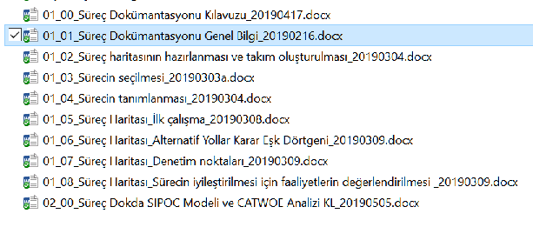
Süreç Yönetimi
Eğitim Dokümanları- PETEK KAVDEM UZÖP

Slide 24
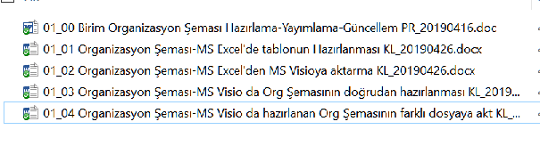
Süreçle ilgili dokümanlar
YOEK* - Kılavuzlar
Organizasyon Şeması Hazırlanması
* YÖEK- Pamukkale Üniversitesi Yönetim Organizasyonu El Kitabı (Elektronik)

Slide 25
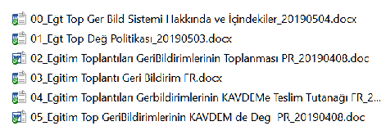
Süreçle ilgili kalite yönetimi dokümanları
KEK* - Değerlendirme
Eğitim toplantıları geribildirimlerinin değerlendirilmesi sistemi
* KEK - Pamukkale Üniversitesi Kalite El Kitabı (Elektronik)

Slide 26
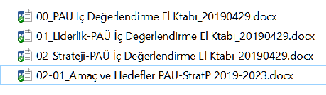
Süreçle ilgili içdokümanlar
İDEK* - Sistem/Süreç/Ölçüt Başlıkları
Kurum İç Değerlendirme Raporu Kılavuzu ve Dış Değerlendirme Ölçütlerine uyum
* İDEK - Pamukkale Üniversitesi İç Değerlendirme El Kitabı (Elektronik)

Slide 27
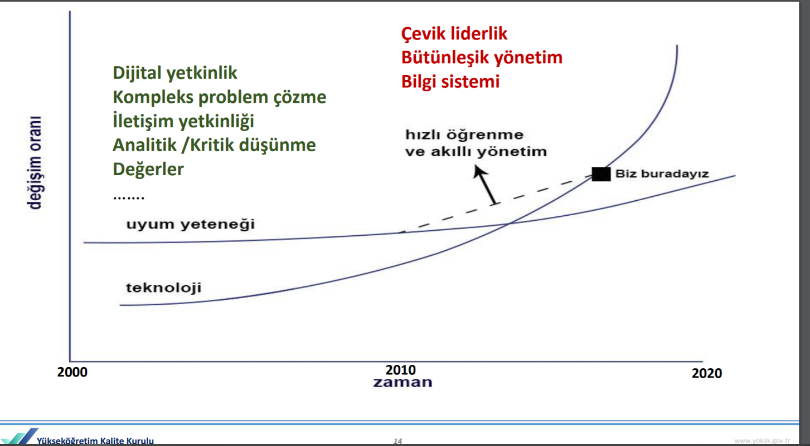
Ne için?
Muzaffer Elmas sunumu

Slide 28
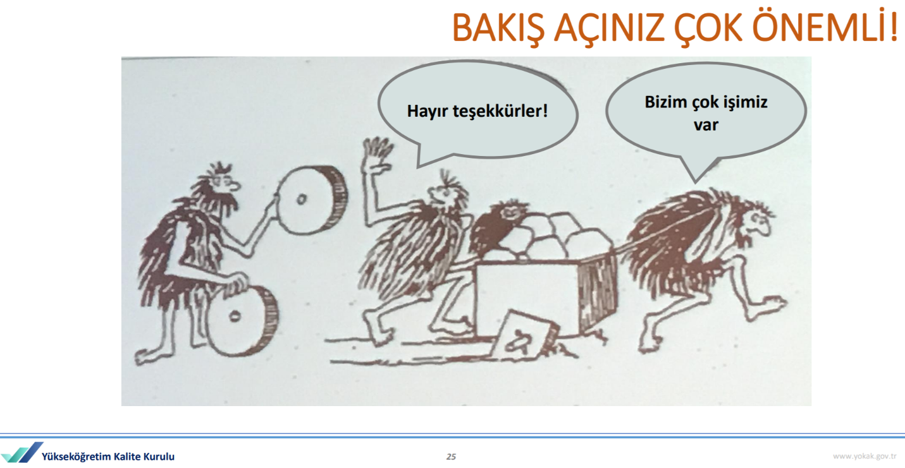
Muzaffer Elmas sunumu

Slide 29
Süreç Dokümantasyonu
Notes:
Her sürecin beş çekirdek bileşeni vardır. Süreçler planlanır, yürütülür ve değerlendirilirken bu beş çekirdek bileşen dikkate alınır. Yapılandırılması aşamasında dikkate alınacak süreç elemanları da

Slide 30
Süreç Dokümantasyonu
Yasal mevzuat
  Çekirdek yasal mevzuat (yasa, tüzük, yönetmelik, genelge, kararname, otoritenin kararları)
  Kurum için hazırlanmış ve Yükseköğretim Kurumu Senatosu tarafından onaylanmış mevzuat (Tüzük, Yönetmelik, Yönerge, Usul ve Esaslar, vb.)
Politikalar
Kontrol listeleri
Eğitim kitapları
Kılavuzlar
Formlar
Ekran kopyaları
Diğer uygulamalara bağlantılar (linkler)
Süreç haritaları (iş akışı diyagramları, vb.)

Slide 31
Başlangıç Çalışması
Notes:
Her sürecin beş çekirdek bileşeni vardır. Süreçler planlanır, yürütülür ve değerlendirilirken bu beş çekirdek bileşen dikkate alınır. Yapılandırılması aşamasında dikkate alınacak süreç elemanları da

Slide 32
SIPOC Diyagramı-Basamak 1
S Sağlayıcılar | I Girdiler | P Süreç | O Çıktılar | C Müşteriler
Sürecin girdilerini kim sağlıyor? | Sürece neler giriyor? | Girdiler çıktılara nasıl transforme oluyor? | Süreçten neler çıkıyor? | Sürecin çıktılarını kimler kullanıyor veya yararlanıyor?
Notes:
Her sürecin beş çekirdek bileşeni vardır. Süreçler planlanır, yürütülür ve değerlendirilirken bu beş çekirdek bileşen dikkate alınır. Yapılandırılması aşamasında dikkate alınacak süreç elemanları da

Slide 33
CATWOE Analizi
C | Müşteri / Yararlanan /Kullanan | T’den etkilenen kişilerdir. Etki negatif veya pozitif olabilir. Sistem kimin için işletiliyor?
A | Aktör | T’yi planlayan ve uygulayanlardır.
T | Transformasyon | CATWOE Tranformasyona odaklanır. Tek süreçtir. Bu süreçte girdiye değer katılarak çıktı haline transforme edilir.
W | Dünyadaki Durum | Transformasyonu değerli kılan dünyadaki durum nedir? Dünyadaki durum, T’yi daha anlamlı kılar.
O | Sahip | Transformasyonu yöneten kişi veya kişiler. Sürecin uygulanması veyanuygulanmaması kararı verir.
E | Şartlar | Sistemin işlediği sınırları belirler. Bunlar, mevzuat, standartlar, zaman, süre, kaynaklar, vb. olabilir.

Slide 34
SIPOC Diyagramı: Şartlar-Basamak 2
S Sağlayıcılar | Girdi Şartları | I Girdiler | P Süreç | O Çıktılar | Çıktı/ Müşteri Şartları | C Müşteriler
Sürecin girdilerini kim sağlıyor? |  | Sürece neler giriyor? | Girdiler çıktılara nasıl transforme oluyor? | Süreçten neler çıkıyor? |  | Sürecin çıktılarını kimler kullanıyor veya yararlanıyor?
Notes:
Her sürecin beş çekirdek bileşeni vardır. Süreçler planlanır, yürütülür ve değerlendirilirken bu beş çekirdek bileşen dikkate alınır. Yapılandırılması aşamasında dikkate alınacak süreç elemanları da

Slide 35
SIPOC Diyagramı-Etkililik ve Verimlilik
Basamak 3
S Sağlayıcılar | I Girdiler | P Süreç | O Çıktılar | C Müşteriler
Sürecin girdilerini kim sağlıyor? | Sürece neler giriyor? | Girdiler çıktılara nasıl transforme oluyor? | Süreçten neler çıkıyor? | Sürecin çıktılarını kimler kullanıyor veya yararlanıyor?
Planla
Planla
PUKÖ
Önlem al-
Değiştir
Uygula
Kontrol
Et
Sürecin etkililiği ve verimliliğinin ölçülmesi
Geçerli Kılma Yöntemi
Geçerli Kılma Takımı
Girdi Ölçüleri
Süreç Ölçüleri
Çıktı Ölçüleri
Sonuç Ölçüleri
………………………………
………………
………………………………
……………...
………………………………
………………
………………………………
………………
Notes:
Her sürecin beş çekirdek bileşeni vardır. Süreçler planlanır, yürütülür ve değerlendirilirken bu beş çekirdek bileşen dikkate alınır. Yapılandırılması aşamasında dikkate alınacak süreç elemanları da

Slide 36
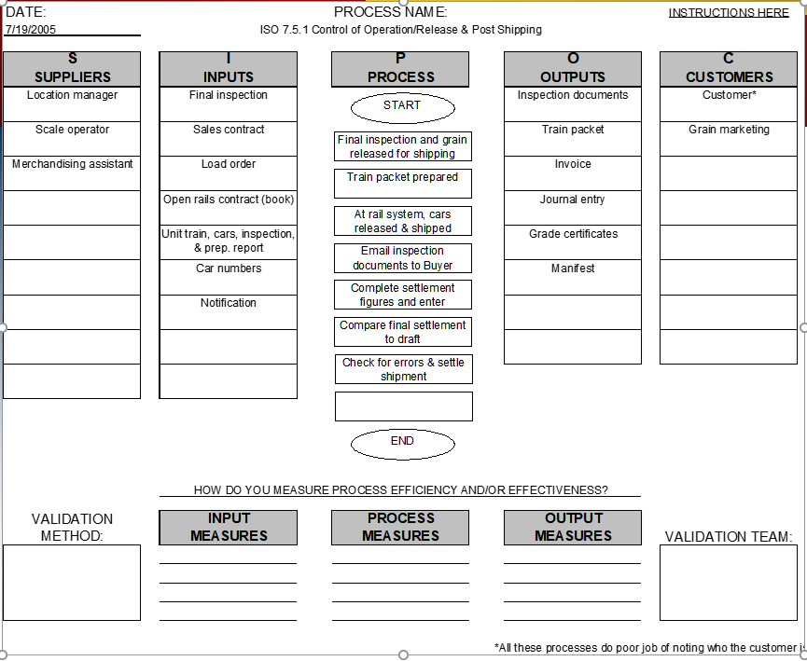
SIPOC Diyagramı

Slide 37
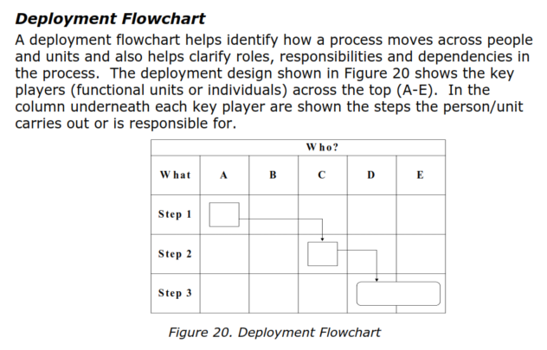
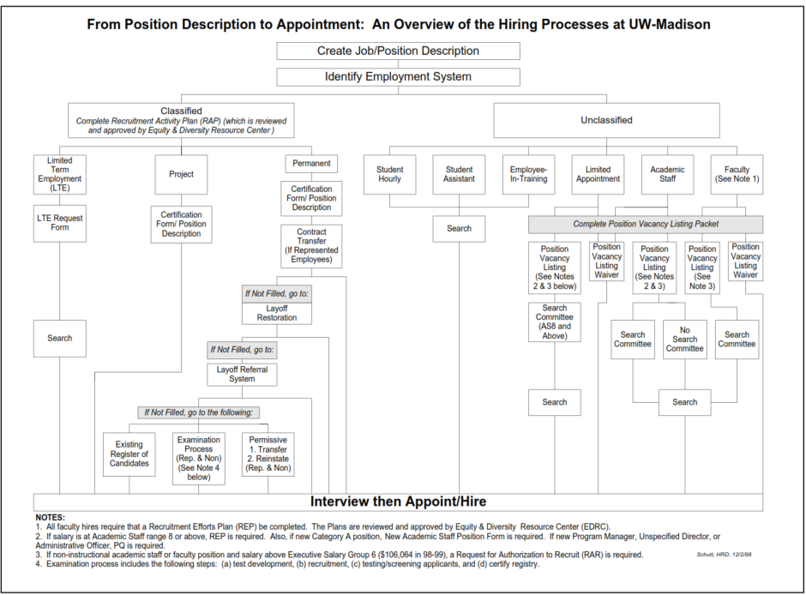
Süreç dokümantasyonu-Akış Şemaları
Post-it’lerle akış şeması oluşturulması

Slide 38
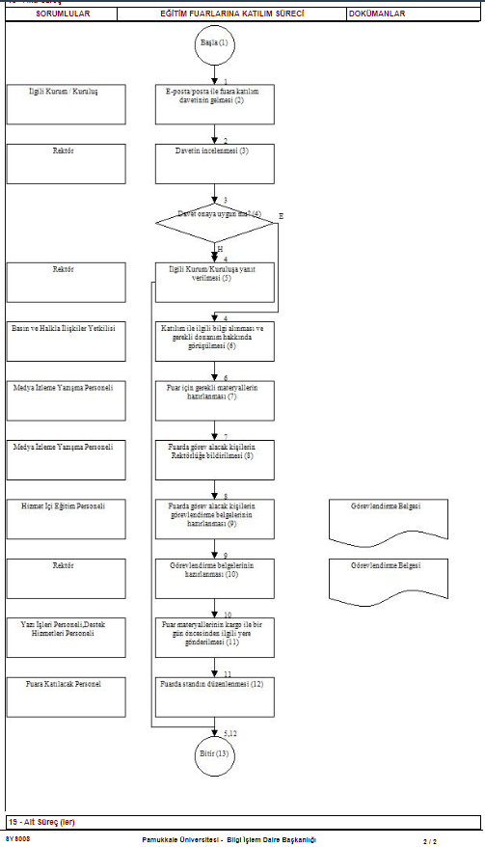
Süreç dokümantasyonu
PAÜ
Süreç Yönetim Bilgi Sistemi
Akış Şemaları

Slide 39
İş Süreci Yaşam Döngüsü
Tasarlama Süreci
Planlama Süreci
.....
Uygulama ve Hizmet Süreci
.....
İzleme Süreci
İyileştirme Süreci
.....
…..
…
……
…..
……
……
……
……
……
…..
……
……
…
……
…..
……
……
……
…
Eğitim-Öğretim Süreci
Araştırma-Geliştirme Süreci
Topluma Katkı Süreci
Uluslararasılaşma Süreci

Slide 40
İlişkili yasal mevzuat
2547 Sayılı Yükseköğretim Kanunu
5018 Sayılı Kamu Mali Yönetimi ve Kontrol Kanunu kapsamındaki;
1) İç Kontrol Standartları Uyum Eylem Planı
2) Kamu İç Kontrol Rehberi
3) Kamu İç Kontrol Standartları Tebliği
4) Kamu İdarelerince Hazırlanacak Faaliyet Raporları Hakkında Yönetmelik
5) Performans Programı Hazırlama Rehberi
6) Üniversiteler için Stratejik Planlama Rehberi

Slide 41
Kontrol süreci ve iyileştirme basamakları
Performans standartları tanımlanır
Gerçek performans ölçülür
Gerçek performans standartlarla karşılaştırılır
Sapmaların sebepleri analiz edilir
Düzeltici faaliyet planlanır
Düzeltici faaliyet uygulanır
İyileştirme

Slide 42
KİDR-Stratejik Plan-Mevzuat
-Süreç Bileşenleri ve elemanları
Kalite Güvencesi
Eğitim-Öğretim
Araştırma-Geliştirme
Topluma hizmet
Yönetim
Belirli Başlıklar
Kanıtlar
  Kurum Belgeleri
  İyileştirme Kanıtları
Güçlü Yönler
İyileştirmeye Açık Alanlar
Stratejik Plan
İç Kontrol
Hizmet Envanteri ve Standartları
Süreç bileşenleri:
Girdiler, çıktılar, faaliyetler, kaynaklar ve kontroller
Süreç elemanları:
İnsan, Bilgi, Yöntem, Ekipman, Materyal,
Çevre ve yerleşim, Ölçme, Bütçe
Notes:
Her sürecin beş çekirdek bileşeni vardır. Süreçler planlanır, yürütülür ve değerlendirilirken bu beş çekirdek bileşen dikkate alınır. Yapılandırılması aşamasında dikkate alınacak süreç elemanları da

Slide 43
Referans Alınan Dokümanlar
Mevzuat
Kurumda yayımlanan mevzuat
Kurum İç Değerlendirme Raporu Kılavuzu
Dış Değerlendirme Ölçütleri
Stratejik Plan
İç Kontrol
Hizmet Envanteri ve Standartları
Notes:
Her sürecin beş çekirdek bileşeni vardır. Süreçler planlanır, yürütülür ve değerlendirilirken bu beş çekirdek bileşen dikkate alınır. Yapılandırılması aşamasında dikkate alınacak süreç elemanları da

Slide 44
Grup Çalışmaları
Büyük flipçart kağıtları
Postitler
Kağıt kalemleri
Kurşun Kalemler
Çift taraflı yapıştırıcılar
Notes:
Her sürecin beş çekirdek bileşeni vardır. Süreçler planlanır, yürütülür ve değerlendirilirken bu beş çekirdek bileşen dikkate alınır. Yapılandırılması aşamasında dikkate alınacak süreç elemanları da

Slide 45
SIPOC Diyagramının Hazırlanması
Flipçart kağıdına SIPOC Diyagramı için tabloyu çizin
Aşağıdaki sıraya göre postitlere yazarak ilgili kısma yapıştırın.
  Sürecin adını büyük kağıdın en üstüne yazın
  Sürecin başlayış ve bitiş basamaklarını yazın (en az 4 en fazla 7 faaliyet) Her faaliyeti bir postite yazın. İlgili kolona ardışık sıralayak yapıştırın.
  Çıktı ve/veya çıktıları postitlere yazarak ilgili kolona yapıştırın.
  Müşterileri her bir postite tek yazın. Kolonuna yapıştırın.
  Girdileri her bir postite tek yazın. Kolonuna yapıştırın.
  Sağlayıcıları her bir postite tek yazın. Kolonuna yapıştırın.
Notes:
Her sürecin beş çekirdek bileşeni vardır. Süreçler planlanır, yürütülür ve değerlendirilirken bu beş çekirdek bileşen dikkate alınır. Yapılandırılması aşamasında dikkate alınacak süreç elemanları da

Slide 46
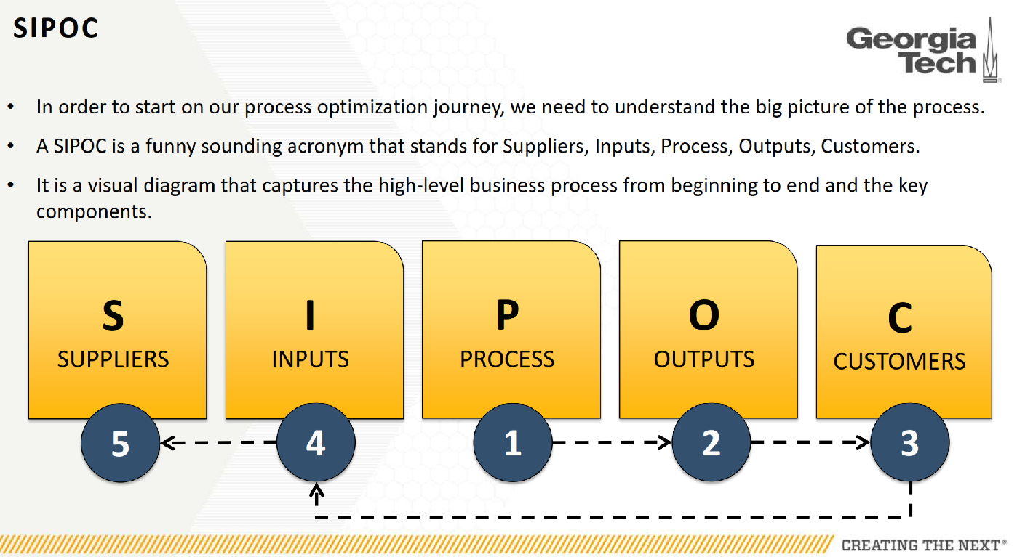
http://www.oe.gatech.edu/sites/default/files/documents/po_oe_2018_presentation.pdf

Slide 47

http://www.oe.gatech.edu/sites/default/files/documents/po_oe_2018_presentation.pdf

Slide 48

http://www.oe.gatech.edu/sites/default/files/documents/po_oe_2018_presentation.pdf

Slide 49

http://www.oe.gatech.edu/sites/default/files/documents/po_oe_2018_presentation.pdf

Slide 50

http://www.oe.gatech.edu/sites/default/files/documents/po_oe_2018_presentation.pdf

Slide 51

http://www.oe.gatech.edu/sites/default/files/documents/po_oe_2018_presentation.pdf

Slide 52

http://www.oe.gatech.edu/sites/default/files/documents/po_oe_2018_presentation.pdf

Slide 53

http://www.oe.gatech.edu/sites/default/files/documents/po_oe_2018_presentation.pdf

Slide 54

http://www.oe.gatech.edu/sites/default/files/documents/po_oe_2018_presentation.pdf

Slide 55

http://www.oe.gatech.edu/sites/default/files/documents/po_oe_2018_presentation.pdf

Slide 56

http://www.oe.gatech.edu/sites/default/files/documents/po_oe_2018_presentation.pdf

Slide 57
CATWOE Analizi
CATWOE Çizelgesine göre SIPOC Diyagramındakileri değerlendirin.
Notes:
Her sürecin beş çekirdek bileşeni vardır. Süreçler planlanır, yürütülür ve değerlendirilirken bu beş çekirdek bileşen dikkate alınır. Yapılandırılması aşamasında dikkate alınacak süreç elemanları da

Slide 58
Yararlanılan Kaynaklar
Georgia Tech. Process Optimization. http://www.oe.gatech.edu/sites/default/files/documents/po_oe_2018_presentation.pdf (Erişim: Mayıs 2019).
CATWOE Analysis. http://www.free-management-ebooks.com/news/catwoe-analysis/ (Erişim: Mayıs 2019).
Notes:
Her sürecin beş çekirdek bileşeni vardır. Süreçler planlanır, yürütülür ve değerlendirilirken bu beş çekirdek bileşen dikkate alınır. Yapılandırılması aşamasında dikkate alınacak süreç elemanları da

Slide 59
Önerilen Kaynaklar
Basics of BPMN. MS Visio. https://support.office.com/en-us/article/video-bpmn-diagramming-basics-393e3f0b-3c87-40e7-8d40-de6208a7bd71 (Erişim: Mayıs 209)
OMG Document Number: formal/2011-01-03. Business Process Model and Notation (BPMN). Version 2.0. https://www.omg.org/spec/BPMN/2.0 (Erişim: Mayıs 2019)
Notes:
Her sürecin beş çekirdek bileşeni vardır. Süreçler planlanır, yürütülür ve değerlendirilirken bu beş çekirdek bileşen dikkate alınır. Yapılandırılması aşamasında dikkate alınacak süreç elemanları da

Slide 60
Teşekkürler

